Slide 1
2021-2022学年第一学期
团委工作汇报
王 槊
2022.1.2

Slide 2
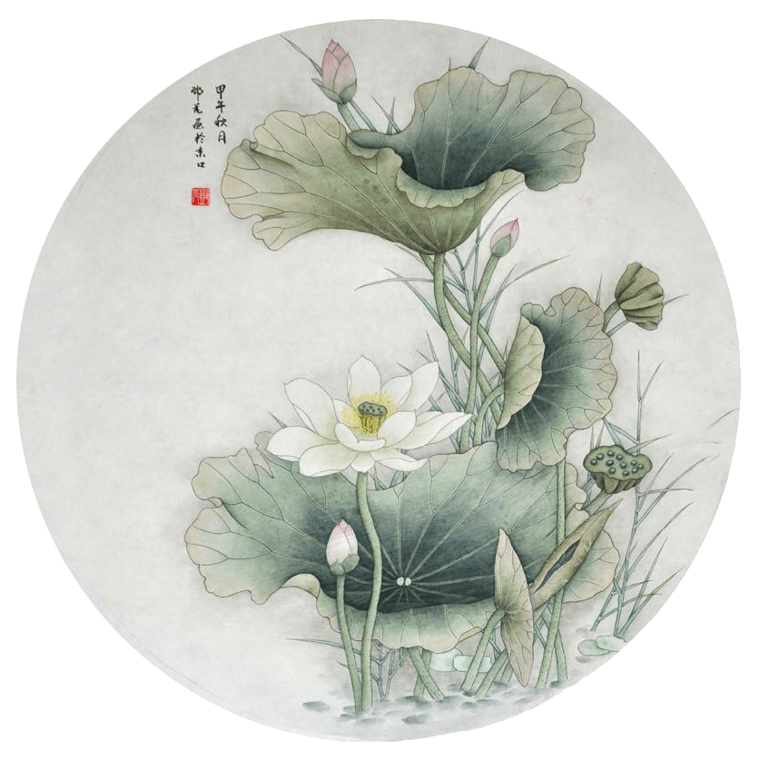
目 录
壹
贰
叁
肆
思想引领工作
服务学生成长发展
重点工作
亮点工作

Slide 3
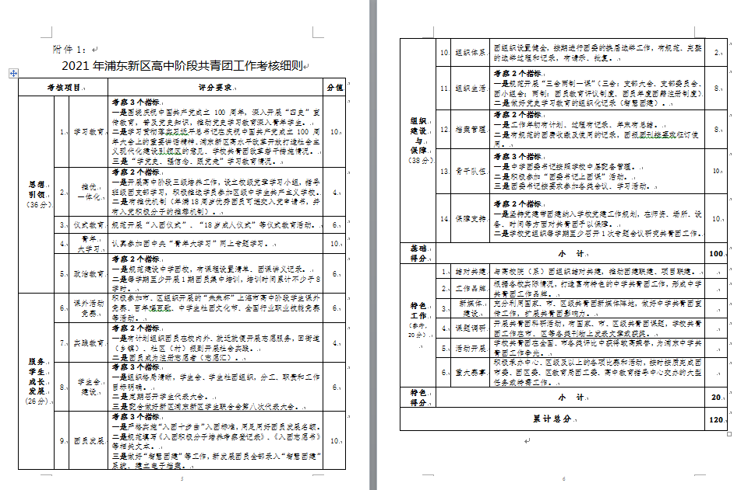
2021年浦东新区高中阶段共青团工作考核
壹
贰
叁
肆
思想引领工作
重点工作
亮点工作
成绩与提升空间

Slide 4
壹
2021-2022学年第一学期
思想引领工作

Slide 5
团员思想政治教育
思想引领工作
推优一体化
仪式教育
青年大学习

Slide 6
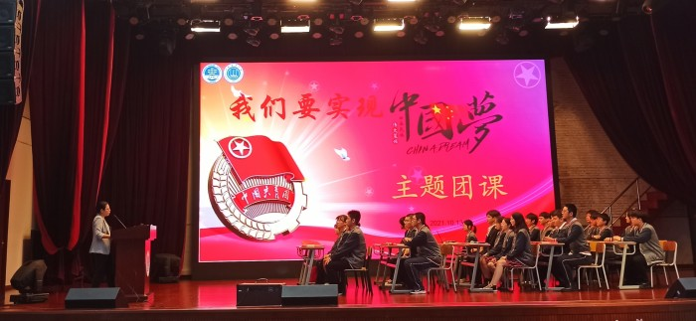
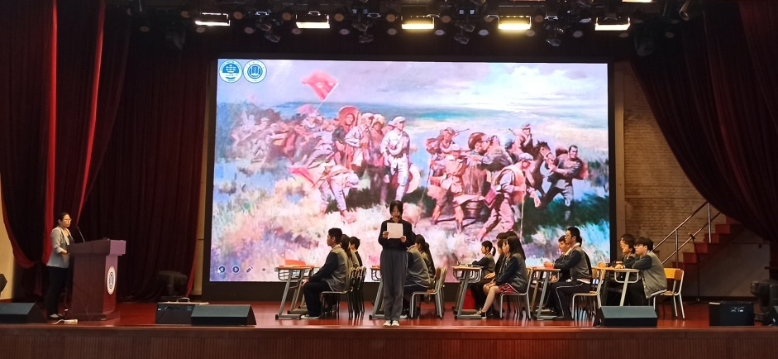
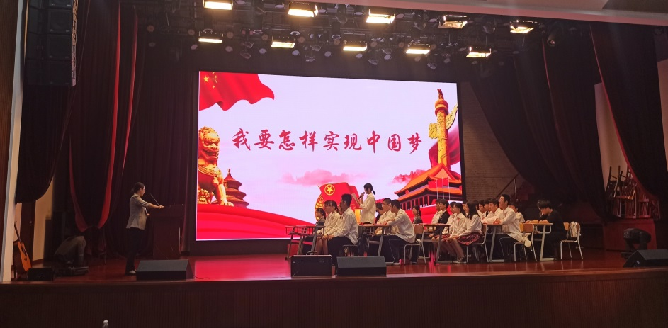
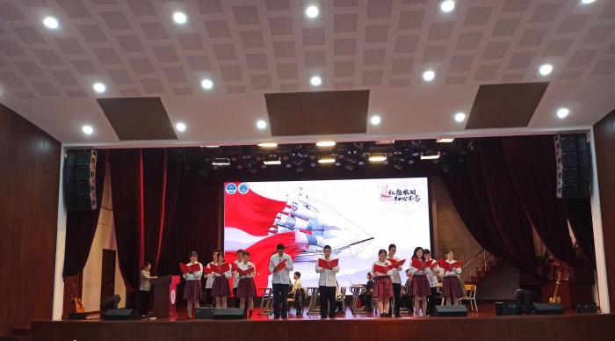
一、团员思想政治教育工作
浦东新区共青团公开课-2021.10.13

Slide 7
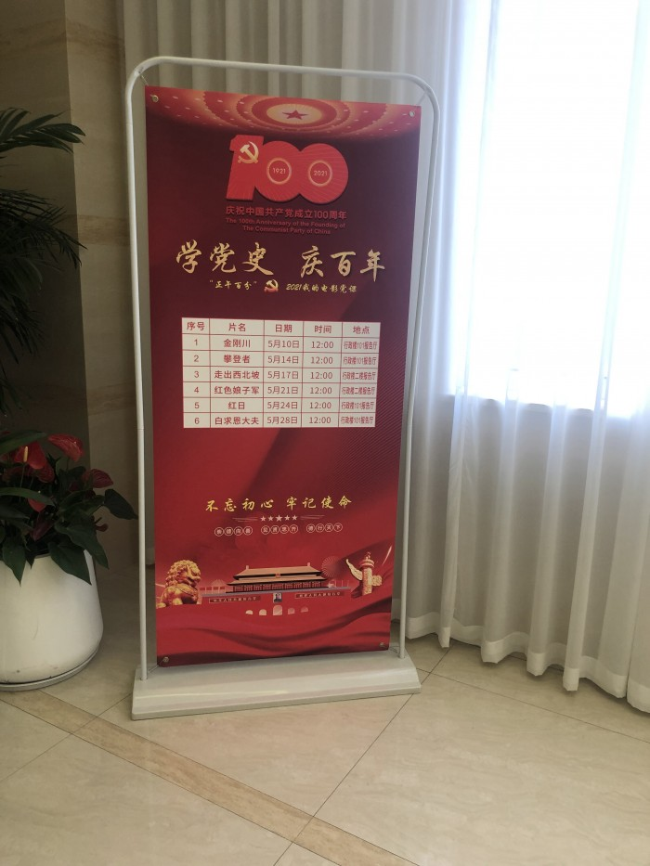
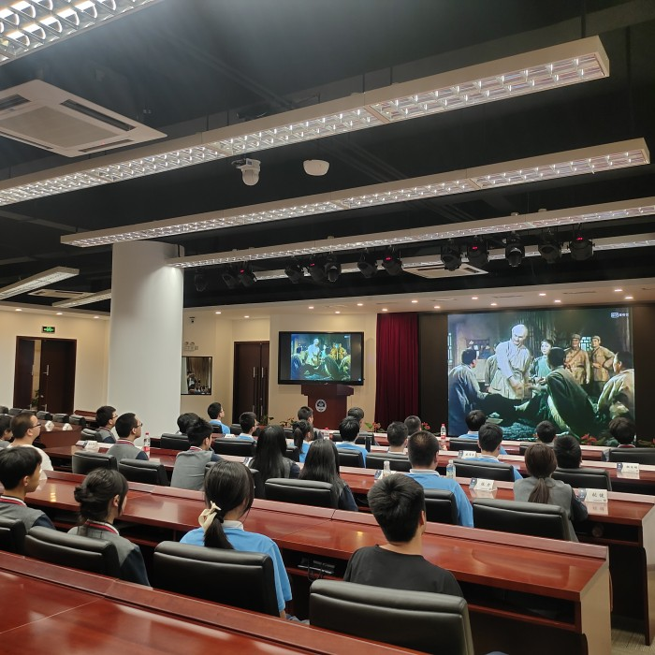
一、团员思想政治教育工作
“建党百年 正午百分”
电影微党课

Slide 8
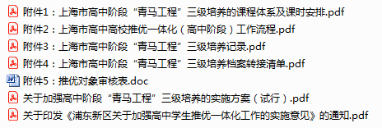
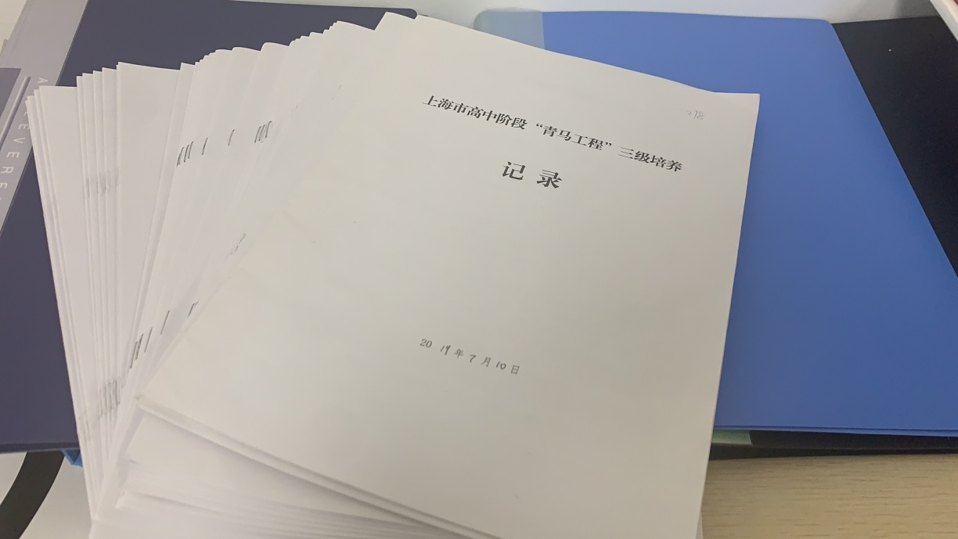
一、团员思想政治教育工作
引导学生积极向党组织靠拢，厚植爱国主义情怀
“青马工程”
党章学习小组

Slide 9
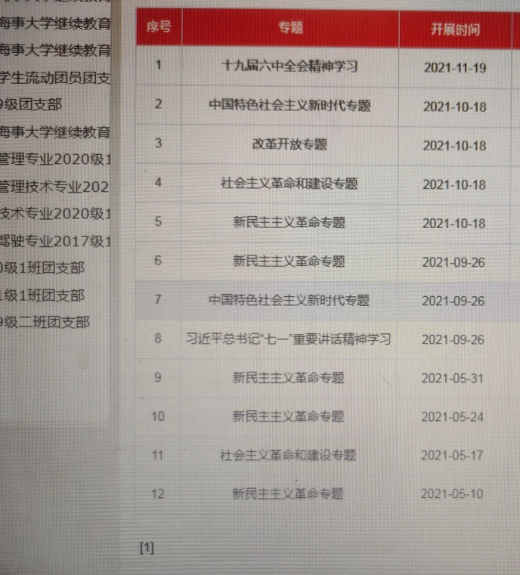
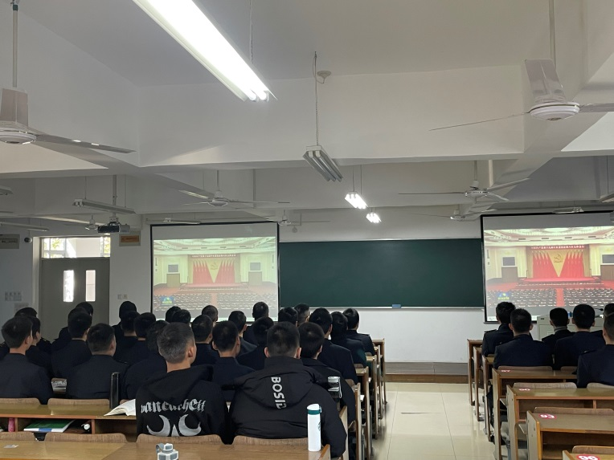
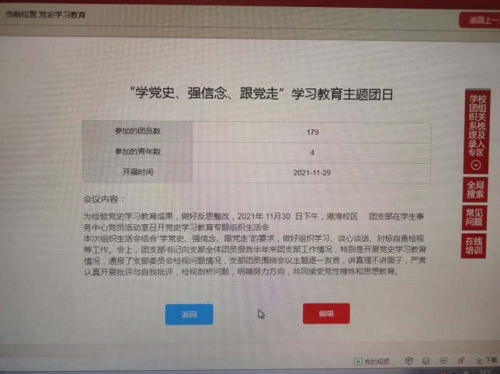
一、团员思想政治教育工作
团员日常管理教育中，本学期每个团支部开展主题教育12次，主题团日活动每月一次，组织生活会每月一次，团委书记授课每月一次。团员干部培训每月一次，工作例会每周一次。

Slide 10
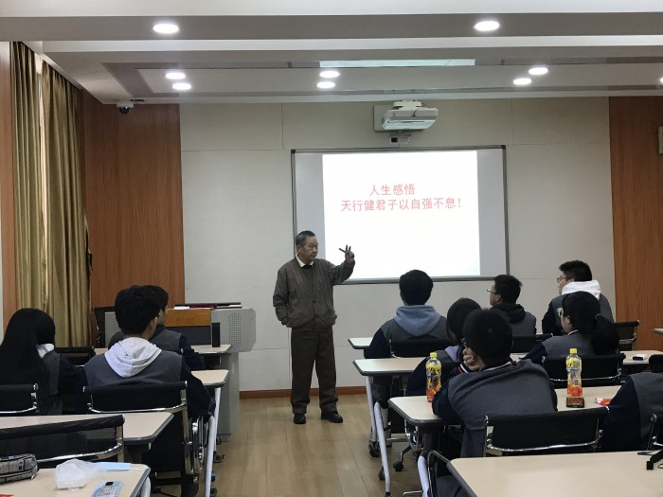
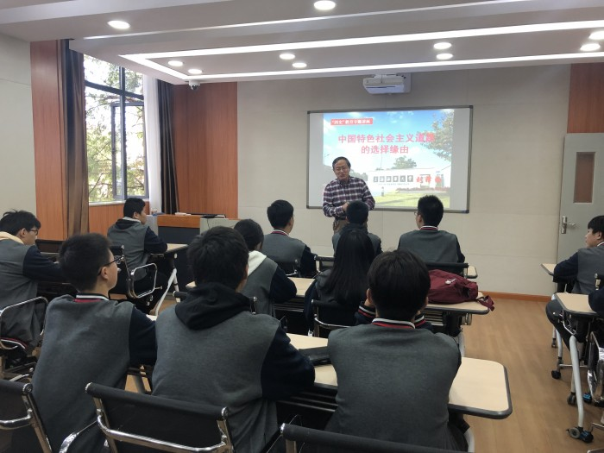
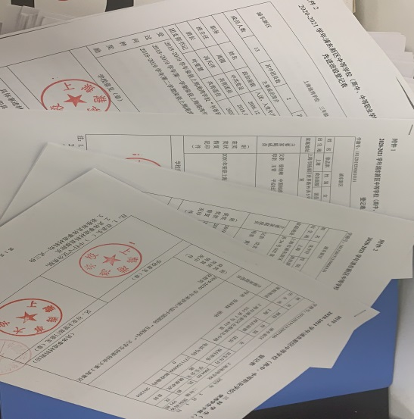
二、推优一体化
2021年9月开展了本学期推优工作，共推荐29人，其中继续教育学院4人，上海港湾学校25人。2021年10月举办了本学期团课培训工作。
2020-2021学年国家奖学金：物流191班王玎佳

Slide 11
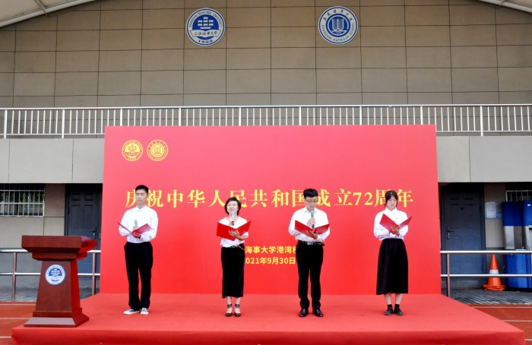
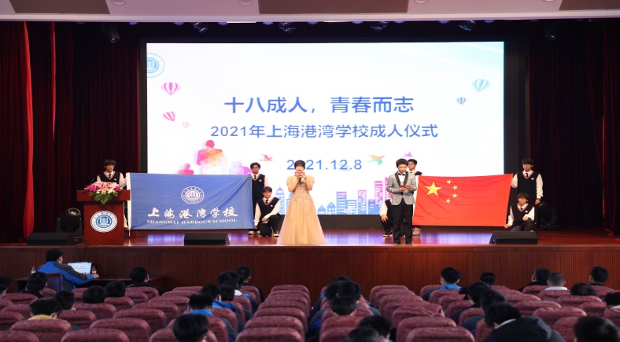
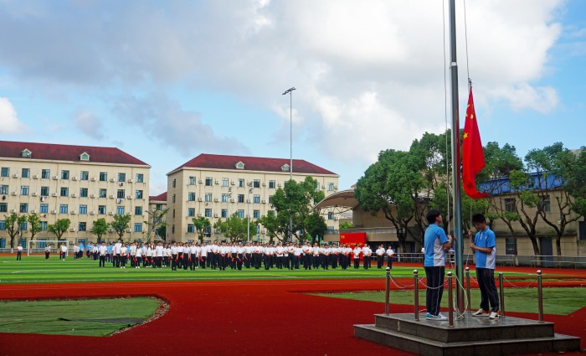
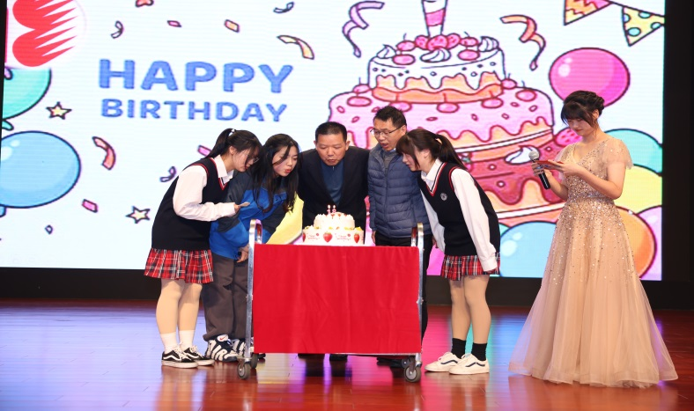
三、仪式教育
建国72周年升旗仪式
2021年成人仪式

Slide 12
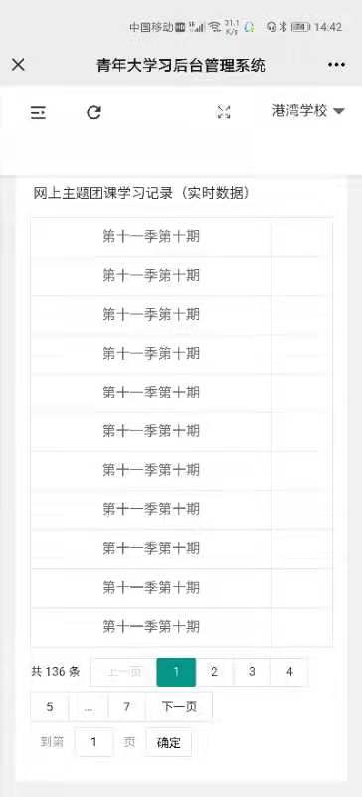
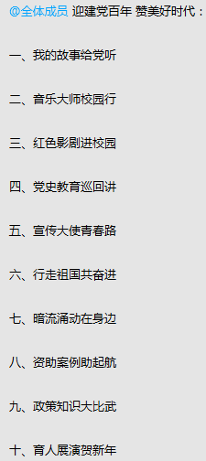
四、青年大学习
“校园迎建党百年 赞美好时代——党史教育巡回讲”
“青年大学习”
每个星期日下午四点上报数据

Slide 13
贰
服务学生成长发展

Slide 14
课外活动竞赛
服务学生成长发展
实践教育
团员发展
学生干部管理和培养工作

Slide 15
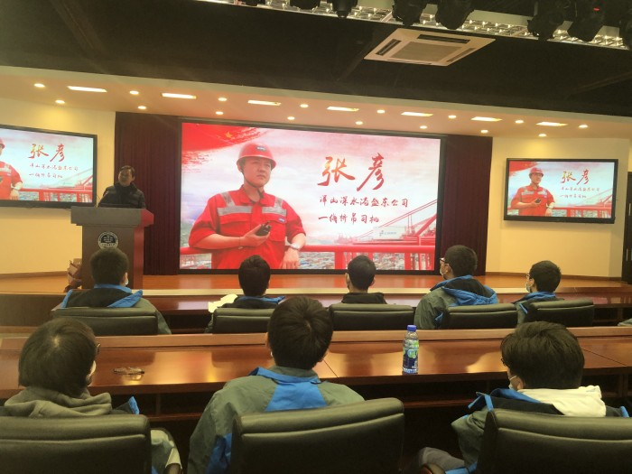
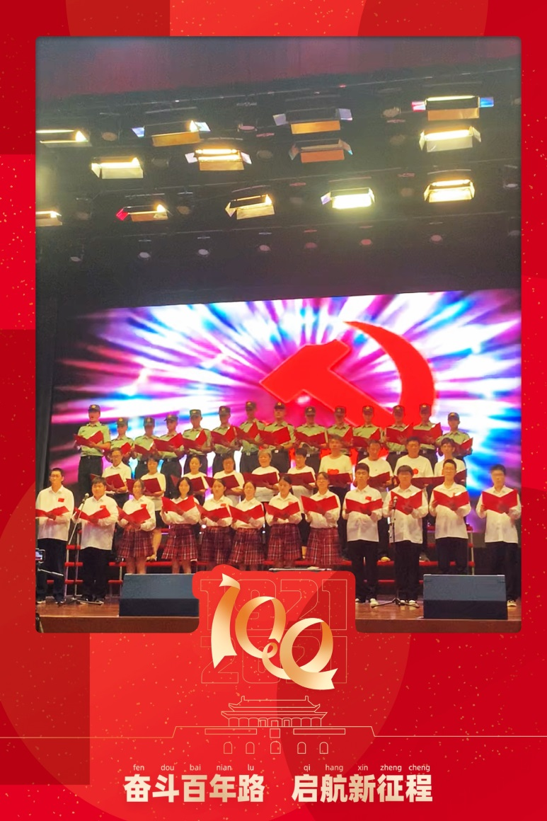
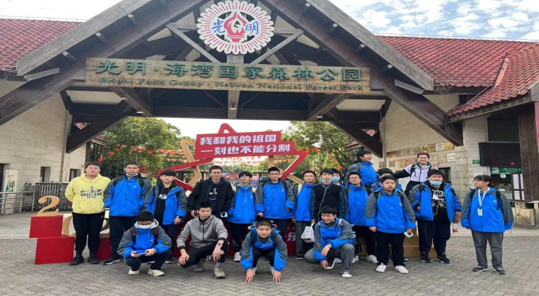
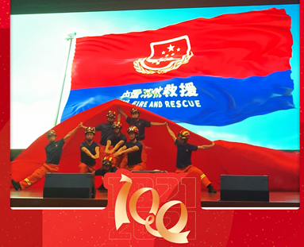
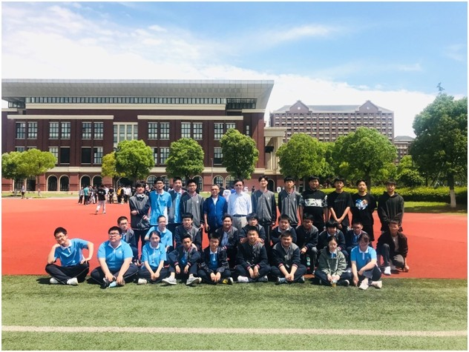
一、课外活动竞赛
行业能手进校园
共建单位建党百年主题文艺演出
上海港湾学校2021年校外秋游活动

Slide 16
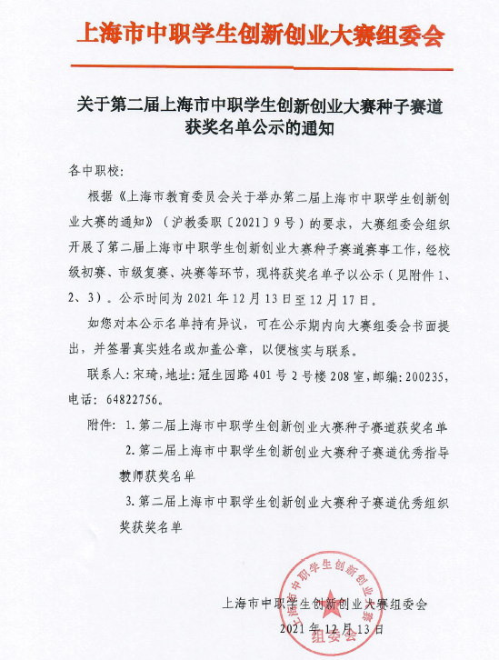
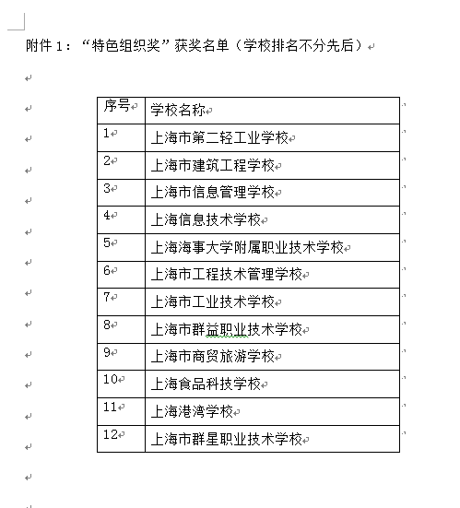
一、课外活动竞赛
上海市第二届创新创业大赛种子赛道铜奖
2021年职业体验日特色组织奖
在上海市中等职业学校“少年工匠心向党 青春奋进新时代”主题教育活动暨2021年上海市文明风采活动中，我校有两名学生荣获征文类二等奖，一名学生荣获演讲类优秀奖，两名学生荣获摄影类三等奖，两名学生荣获摄影类优秀奖。

Slide 17
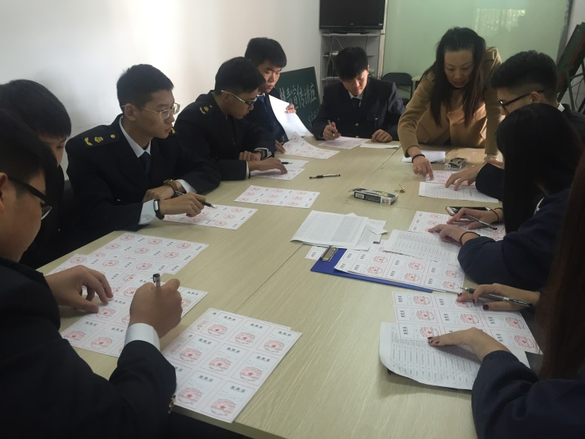
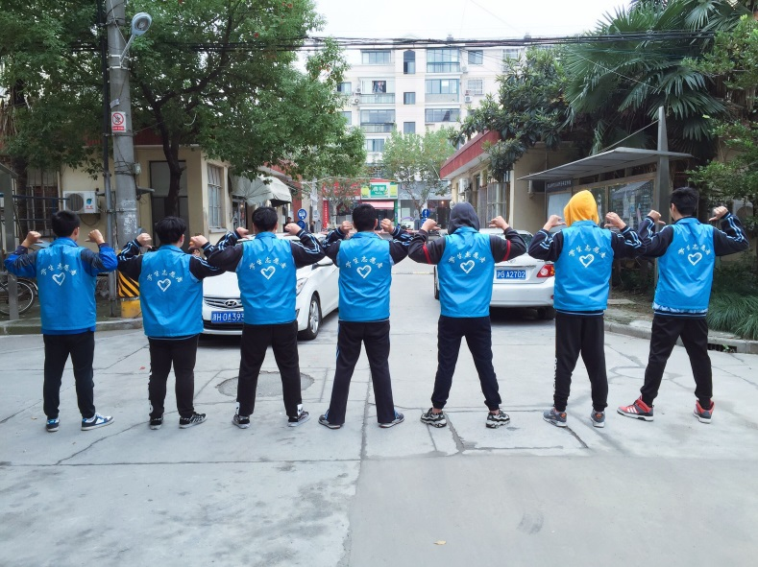
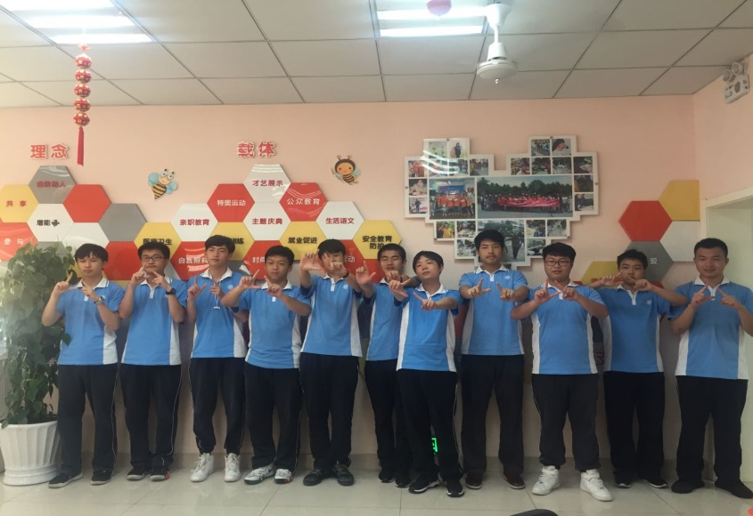
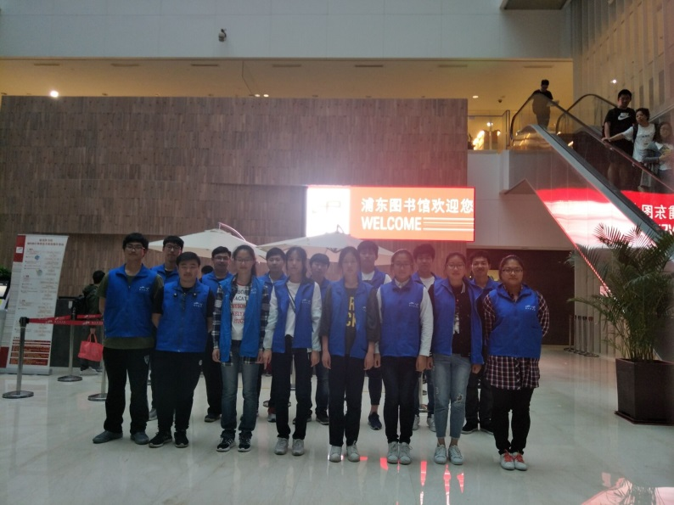
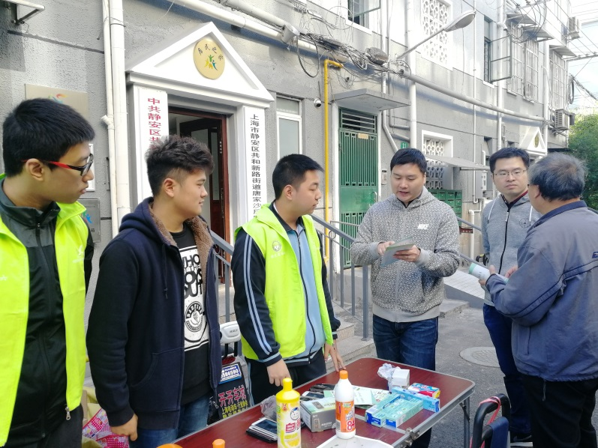
二、实践教育
浦东图书馆
沪东医院
庆宁寺社区
阿拉环保
浦滨儿童医院
阳光家园
金杨街道
高庙居委
潍坊街道爱心暑托班
……

Slide 18
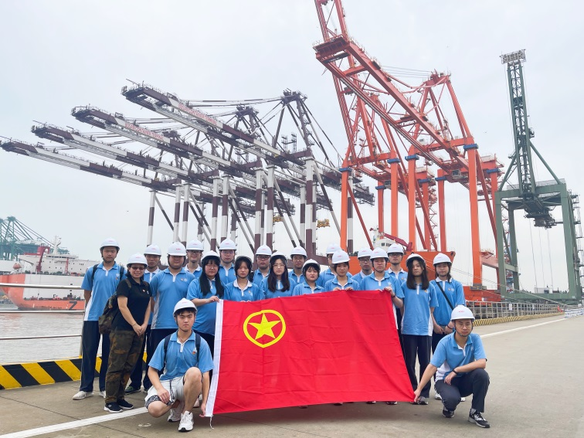
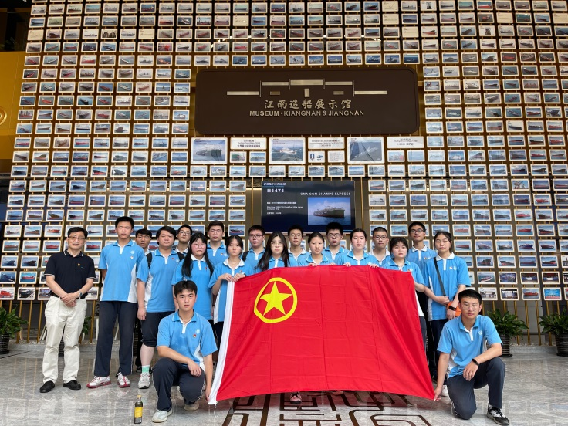
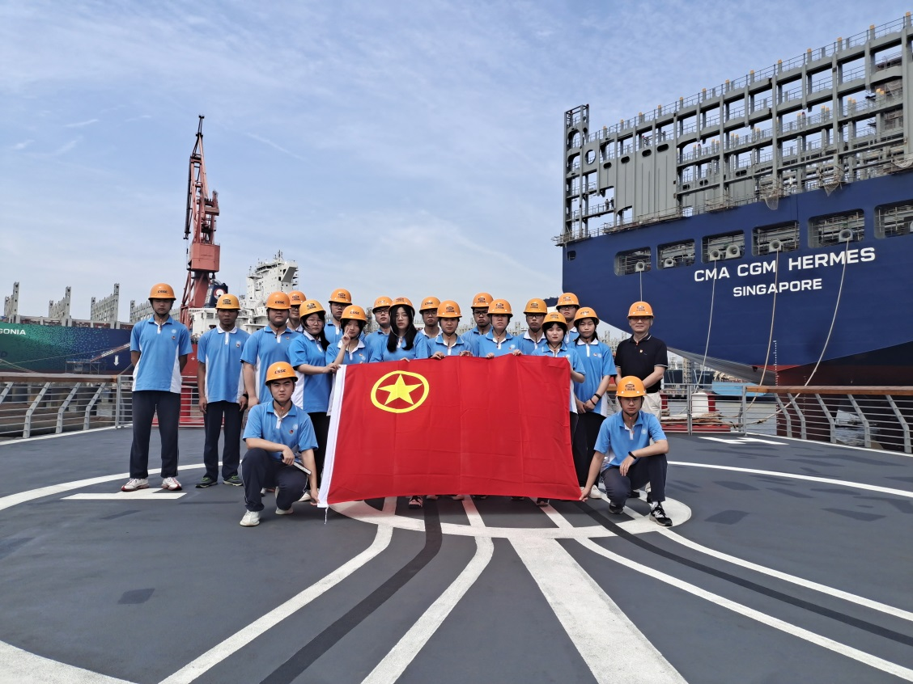
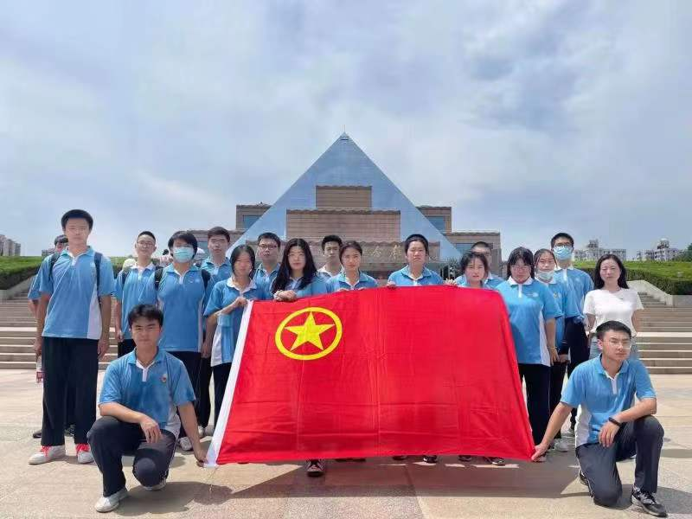
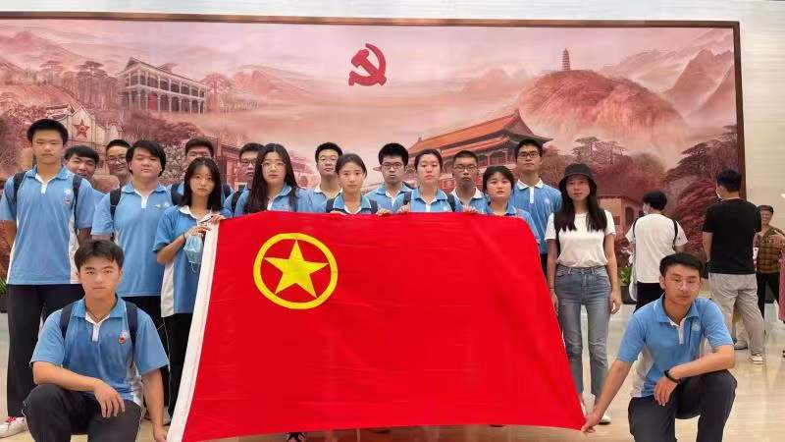
二、实践教育
2021年暑期社会实践
上海中共一大会址 龙华烈士陵园
江南造船集团 振华港机集团

Slide 19
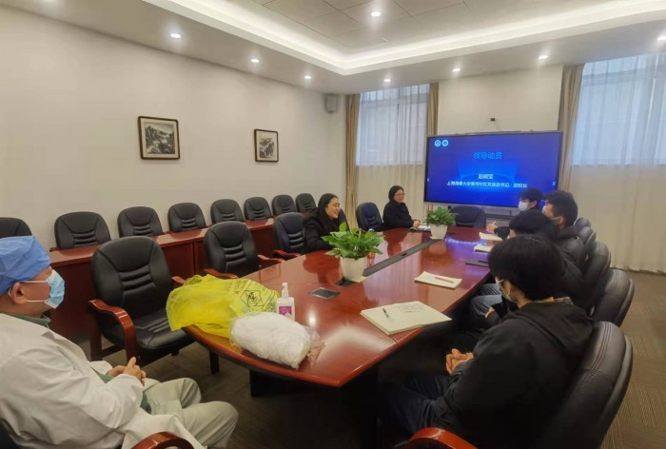
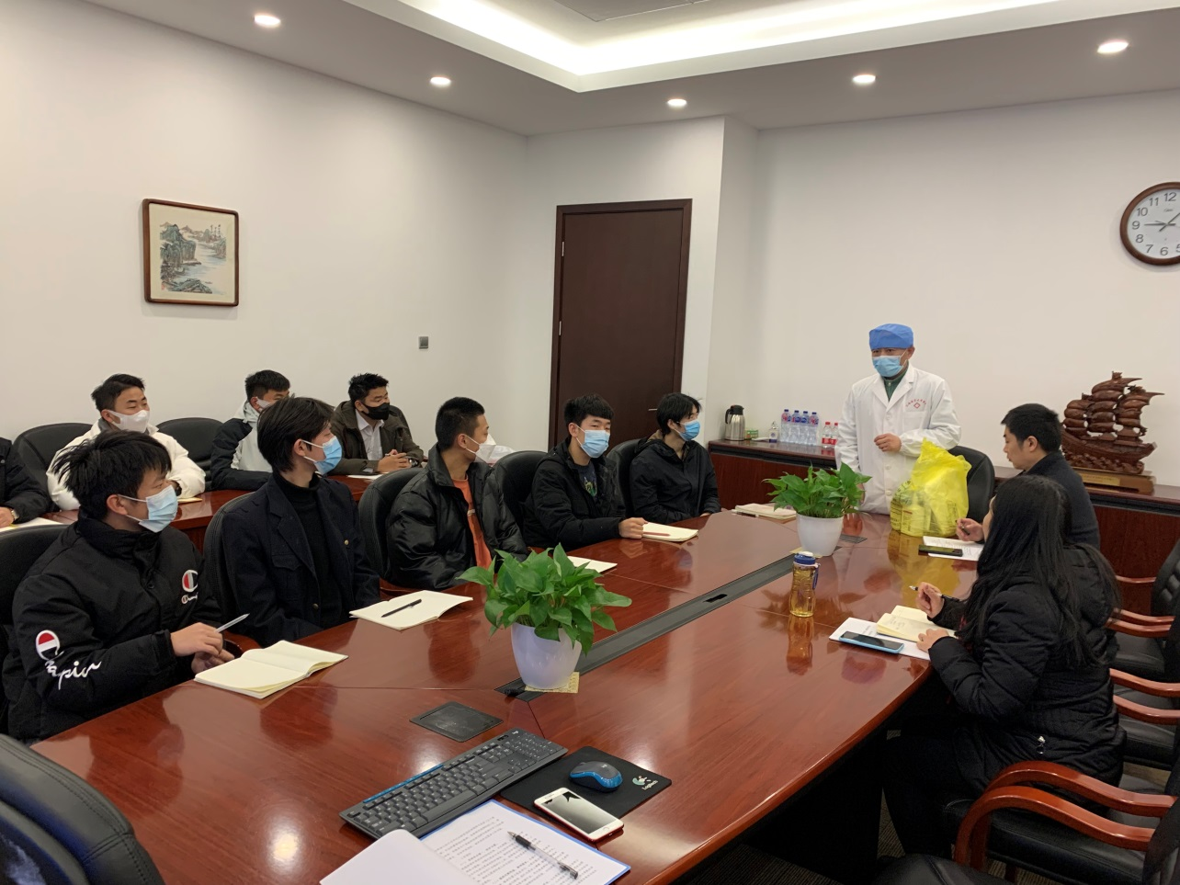
二、实践教育
港湾校区召开疫情防控应急处置专题志愿者培训

Slide 20
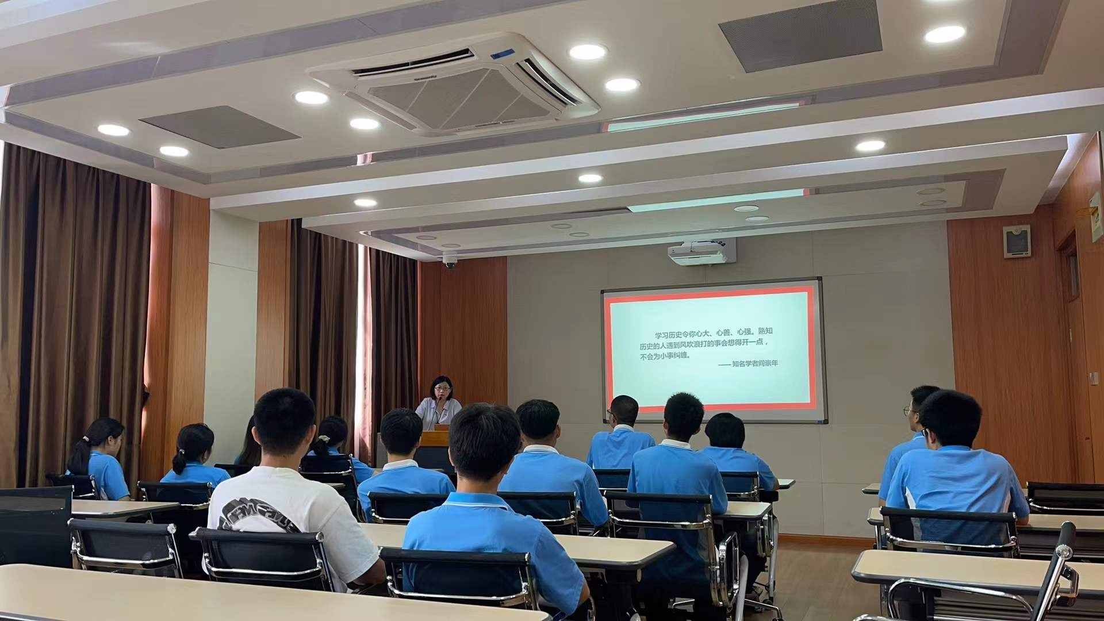
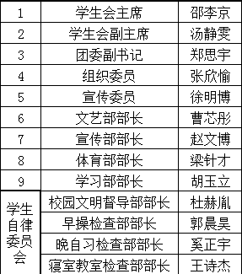
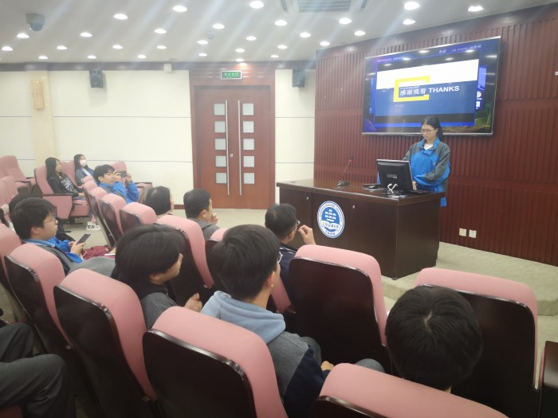
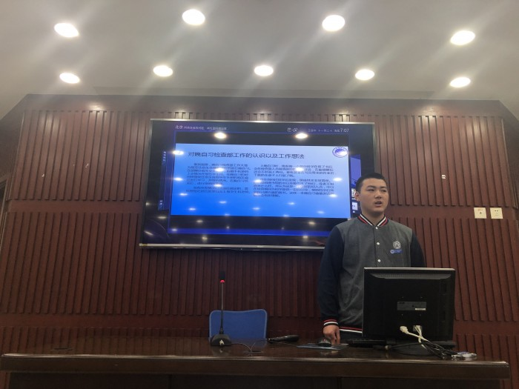
三、学生干部管理和培养工作
校区团委下设副书记1名（学生），团委组织委员和宣传委员各1名。学生会主席1名，副主席1名(分管学生自律委员会)，下设部门10个，学生干部13名。每周设置学生会工作例会，双周设置学生干部专题学习会。

Slide 21
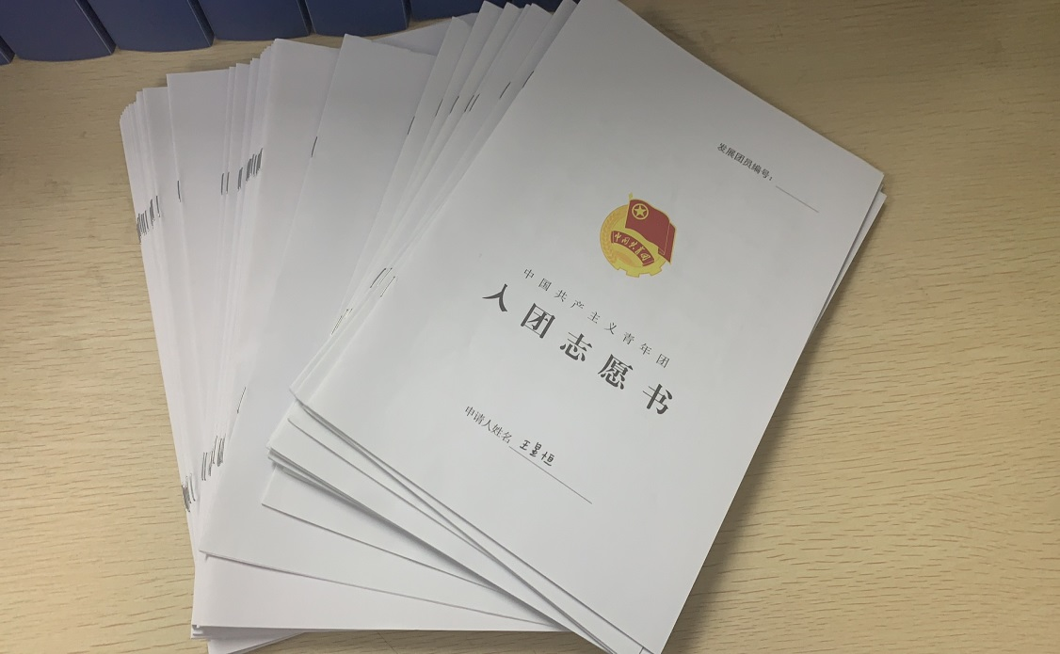
四、团员发展
目前港湾校区共有13个团支部，其中高职10个团支部，中职3个团支部；共青团员206名，其中继续教育学院169人（截止2021年12月31日转出41人），上海港湾学校37人（含本学期新发展团员17人）。
新生入学时，负责完成团组织关系的转入，入团志愿书的确认；学生毕业时，负责完成学生入团志愿书的移交和归档,团组织关系转出。

Slide 22
叁
重点工作

Slide 23
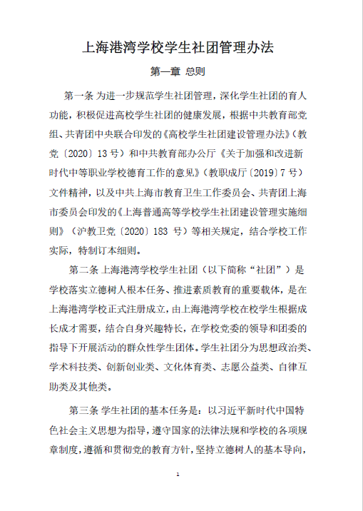
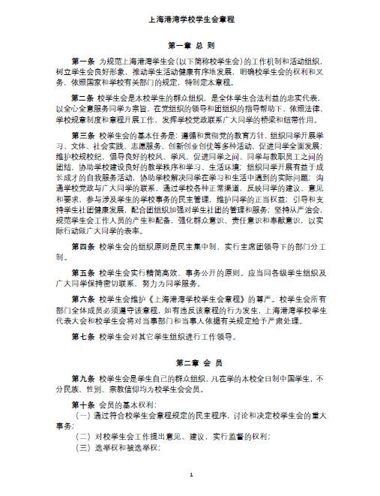
二、社团管理工作
修订了两份文件：《上海港湾学校学生社团管理办法》、《上海港湾学校学生会章程》

Slide 24
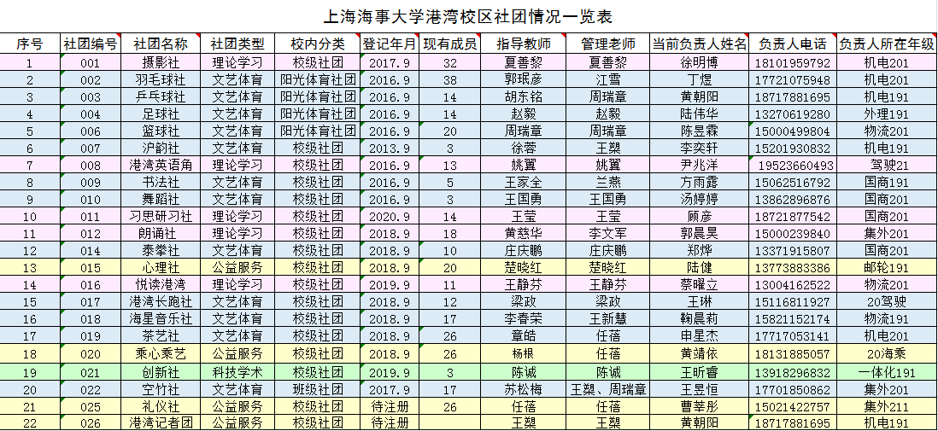
二、社团管理工作
0

Slide 25
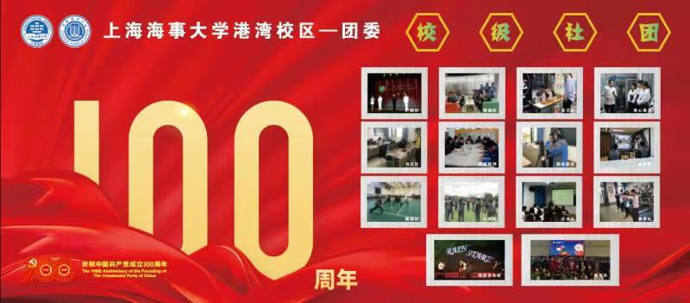

Slide 26
我校沪韵社学生参加上海市中等职业学校民族文化传承教育基地的市级培训

Slide 27
肆
亮点工作

Slide 28
党建带团建，团建促党建，党团共发展，助力新成长
党有号召 团有行动 ——参观国歌展示馆主题团日活动
荣获上海海事大学基层党支部优秀主题党日和组织生活案例

Slide 29
延迟符
非常感谢您的观看！

